Slide 1

Chào mừng các thầy cô giáo về dự giờ!
Môn: Toán
Bài 32: Luyện tập chung (Tiết 2)
Giáo viên: Ngô Mỹ Duyên

Slide 2





Nguyễn Lê Mỹ Ngân thCBQ

Slide 3









Slide 4





Học tiếp
Notes:
GIÁO VIÊN BẤM CHUỘT VÀO CÁC MẢNH GHÉP ĐỂ ĐƯỢC DẪN ĐẾN CÂU HỎI TƯƠNG ỨNG. Cách thay ảnh sau mảnh ghép, kéo 1 mảnh ghép ra, bấm chuột phải vào ảnh chọn change picture

Slide 5
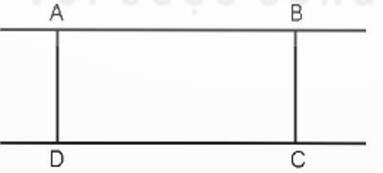


AD và BC.
Câu 1: Đoạn thẳng AB vuông góc với những đoạn thẳng nào?

Slide 6
DC
Câu 2: Đoạn thẳng AB song song với đoạn thẳng nào?

Slide 7
BC
Câu 3: Đoạn thẳng AD song song với đoạn thẳng nào?

Slide 8
AB và DC
Câu 4: Đoạn thẳng AD vuông góc với những đoạn thẳng nào?

Slide 9






Slide 10




Slide 11



Slide 12

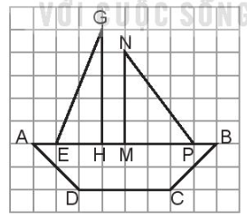





Trong hình trên có:
a) Đoạn thẳng MP song song với đoạn thẳng DC
b) Đoạn thẳng AB song song với đoạn thẳng DC
c) Đoạn thẳng MN vuông góc với đoạn thẳng NP
d) Đoạn thẳng GH vuông góc với đoạn thẳng AB
Đ
Đ
S
Đ
Thảo luận nhóm 4

Slide 13
Trong hình trên có:
a) Đoạn thẳng MP song song với đoạn thẳng DC
b) Đoạn thẳng AB song song với đoạn thẳng DC
c) Đoạn thẳng MN vuông góc với đoạn thẳng NP
d) Đoạn thẳng GH vuông góc với đoạn thẳng AB
Đ
Đ
S
Đ

Slide 15
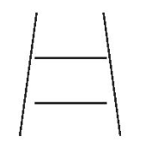
2
Hãy dự đoán xem hai đoạn thẳng song song trong hình dưới đây có cùng độ dài hay không. Hãy kiểm tra lại bằng cách sử dụng thước kẻ.
Hai đoạn thẳng song song trong hình trên có cùng độ dài.
Notes:
Thiết kế: Hương Thảo – Zalo 0972.115.126. Các nick khác đều là giả mạo

Slide 17
3
Vẽ một hình bình hành trên giấy kẻ ô vuông như hình dưới đây. Sau đó vẽ một đường thẳng chia hình bình hành đó thành hai phần để cắt và ghép thành một hình chữ nhật.

Slide 19
Lấy các que tính xếp thành hình dưới đây.
Di chuyển 3 que tính để được 3 hình thoi.
4

Slide 20



Chúc mừng
các bạn đã tìm thấy
kho báu!

Slide 21


Notes:
Thiết kế: Hương Thảo – Zalo 0972.115.126. Các nick khác đều là giả mạo

Slide 22
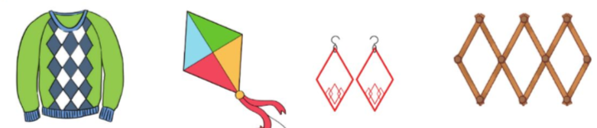
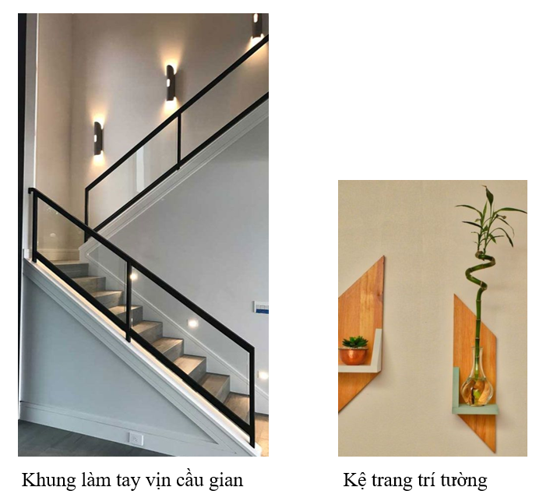
Hình thoi
Hình
bình hành

Slide 23
Notes:
Thiết kế: Hương Thảo – Zalo 0972.115.126. Các nick khác đều là giả mạo

Slide 24
XIN CẢM ƠN QUÝ THẦY CÔ
ĐÃ LẮNG NGHE!

